Slide 1
Клетка – структурная и функциональная единица жизни. Автор ЦОР: учитель биологии МОБУ СОШ ЛГО с.Пантелеймоновка Г.П.Яценко
Используется для обучения предмету «биология» учащихся 10-го класса общеобразовательной школы.
Цифровой образовательный ресурс изготовлен на
основе :
Справочного издания «Биология. Весь школьный
курс в таблицах» составитель Елкина Л.В.-Минск:
Букмастер: Кузьма, 2013. – 7-е изд.
2. «Химия и биология в таблицах и схемах» составитель Н.А. Копылова. – изд.2-е. – ростов н/Д: Феникс, 2011.
3. Общая биология: учебник для 10 класса общеобразовательных учреждений / В.Б.Захаров, С.Г. Мамонтов, Н.И. Сонин. – 2-е изд., М.; Дрофа , 2010.

Slide 2
Общий план строения типичной клетки.

Slide 3
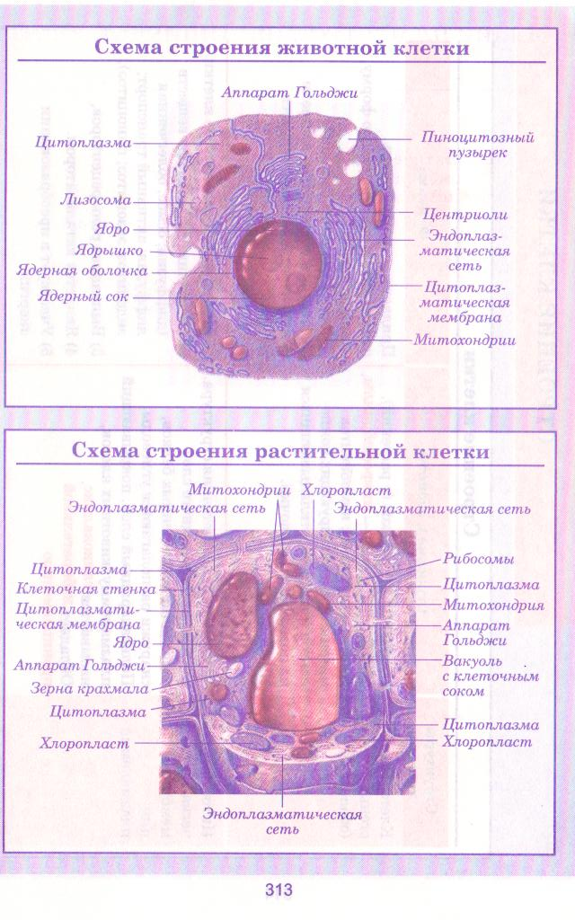
Сравнение строения животной и растительной клеток

Slide 4
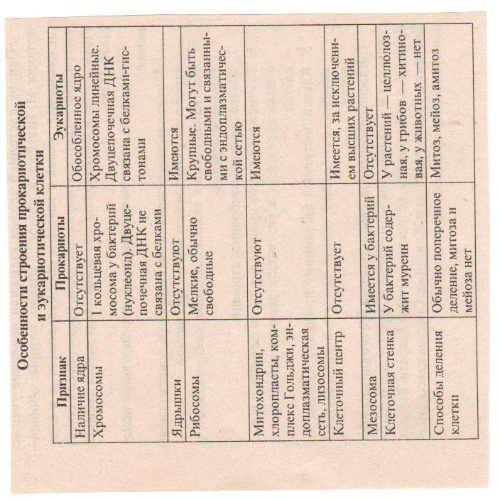
Особенности строения прокариотической и эукариотической клетки.

Slide 5
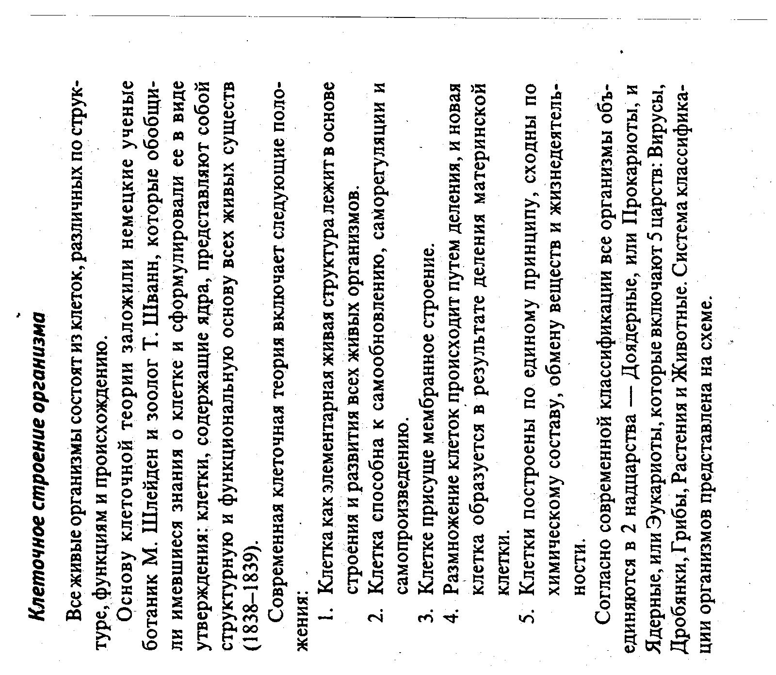
Клеточное строение организмов

Slide 6
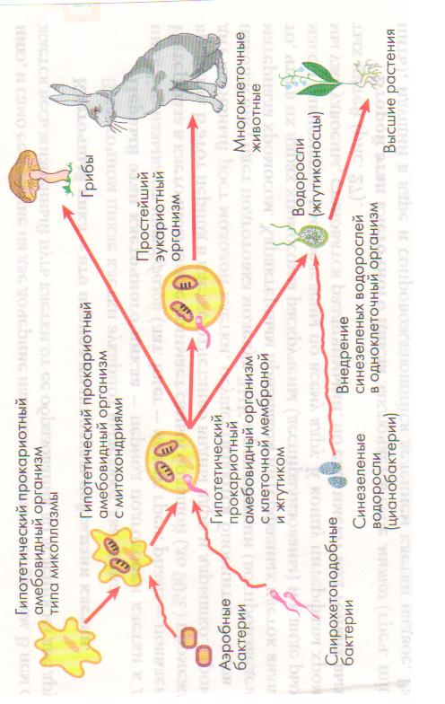
Схема возможного возникновения эукариот из прокариот.

Slide 7
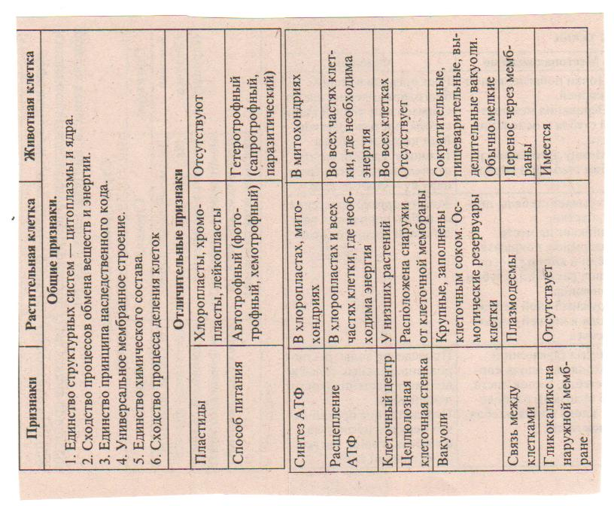
Сравнение строения и деятельности растительной и животной клеток.

Slide 8
Тезисное обобщение презентируемого материала.
1. Биохимические превращения неразрывно связаны с теми структурами живой клетки, которые отвечают за выполнение той или иной функции. Такие структуры получили название органоидов, так как, подобно органам целого организма, выполняют специфическую функцию. По строению клетки все живые существа следует делить на организмы – прокариоты ( буквально – доядерные) и эукариоты (ядерные).
2. В основе строения клетки лежит мембранный принцип организации.
3. В клетках прокариотических организмов практически нет внутренних мембран.
4. В отличие от прокариот у всех эукариотических клеток имеется цитоскелет.
5. Цитоплазма эукариотической клетки разделена на специализированные отделы – компарменты.
6. Ряд органоидов клетки обладают способностью к самовоспроизведению, в основе которого лежит редупликация кольцевой молекулы ДНК, входящей в их состав.

Slide 9
Контрольные задания.
1. Перечислите основные положения клеточной теории. Каково значение клеточной теории?
2. Перечислите известные вам одномембранные органоиды клетки.
3.Какие организмы называются прокариотическими и эукариотическими? Имеются ли принципиальные различия между прокариотами и эукариотами?
4. О чем говорят общие признаки строения и деятельности растительной и животной клеток?
5. Докажите, что клетка – основная структурная и функциональная единица живого.

